Slide 1
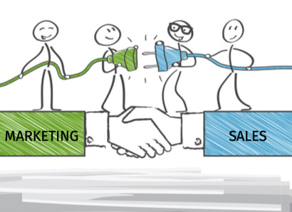
Marketing
Altijd en overal om ons heen

Slide 2
Marketing
Wat is Marketing?
Definitie:
Ken je markt
Alle activiteiten om aan de wensen behoeften klant te voorzien;
Onderdeel van Commercieel Management

Slide 3
Marketing Concept
Filosofie om commerciële doel te bereiken;
Zonder Marketing kan een bedrijf niet overleven – doelgroep bedienen;
Heeft betrekking op bedrijven maar ook mensen en producten

Slide 5
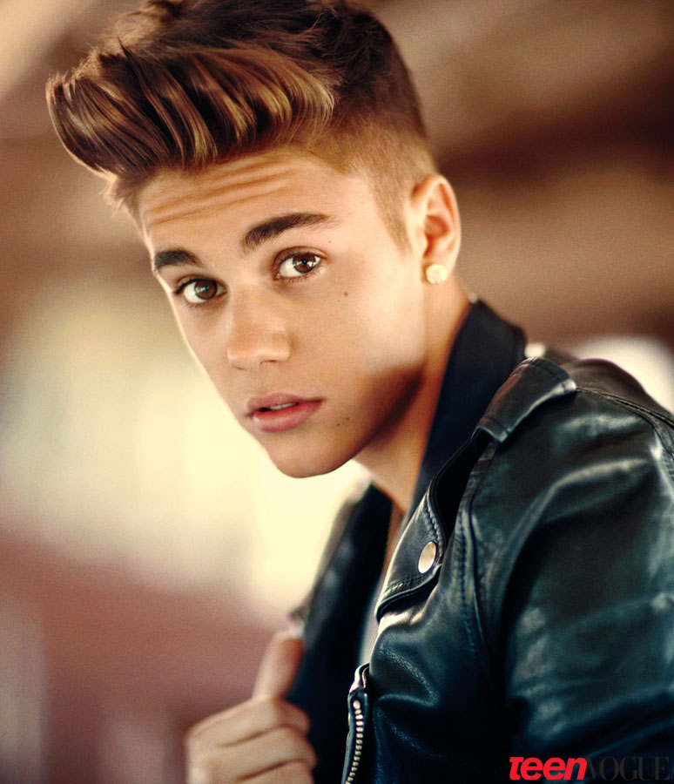

Slide 6
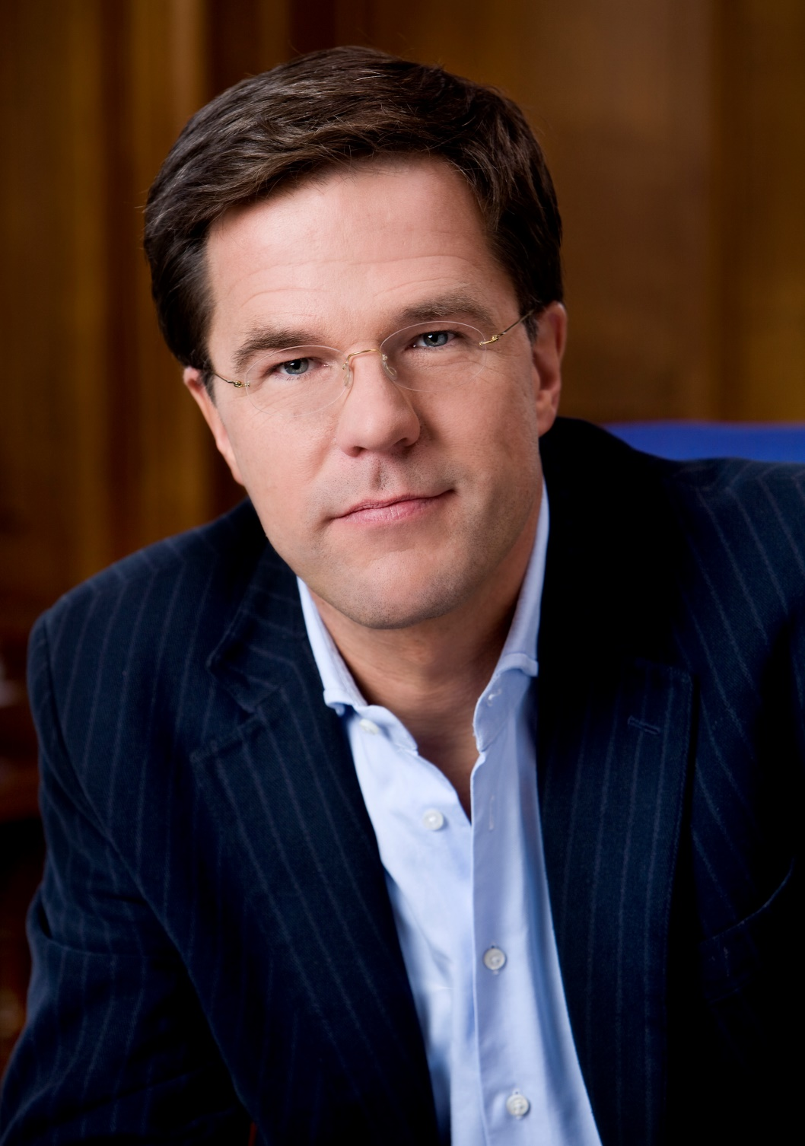
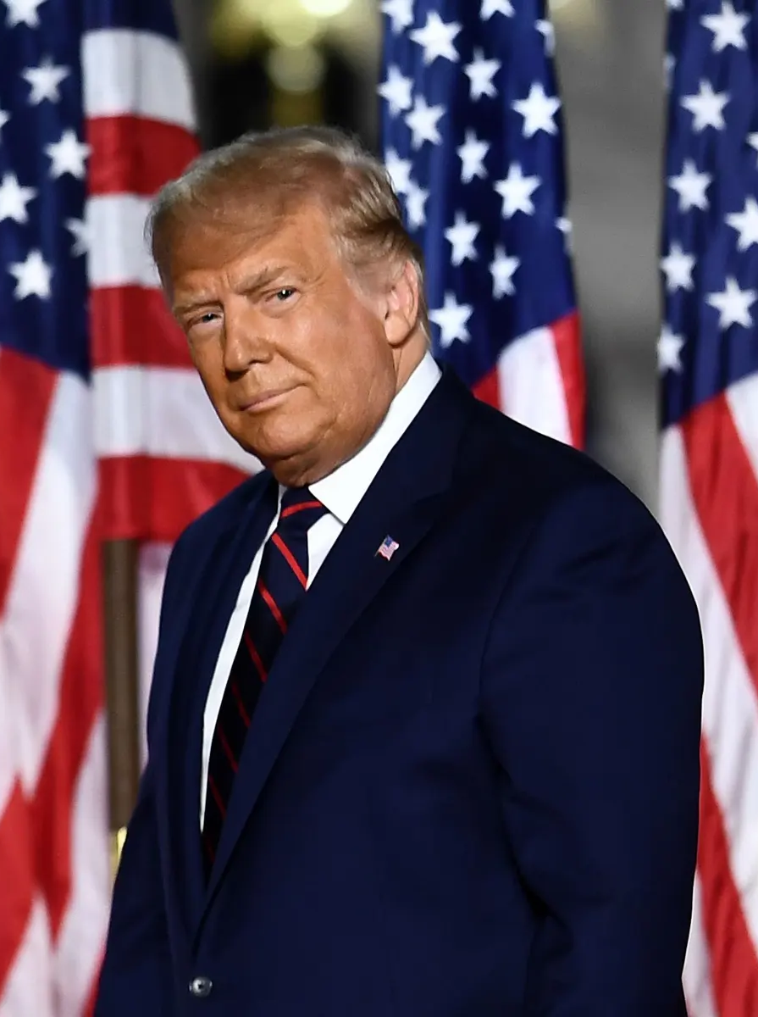

Slide 7
Identiteit / imago
Imago: beeld dat de consument heeft van jou of jouw bedrijf of organisatie
Identiteit: beeld dat jij of je bedrijf wil dat het heeft bij de consument
Marketing draagt bij om de identiteit om te zetten in het gewenst imago!

Slide 10
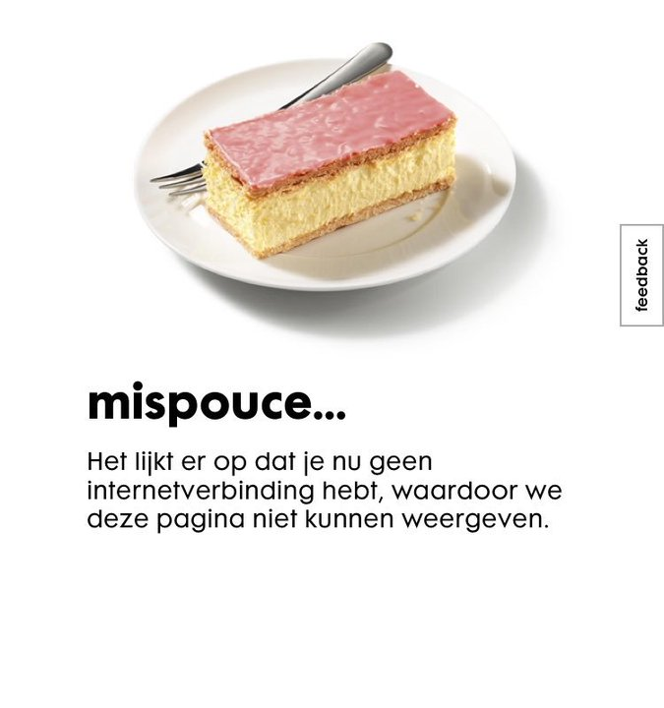

Slide 12
Welke concepten zijn er?
Rookworsten
Jip en Janneke
Tompoezen
Écht Hema!
……………………………………..

Slide 15
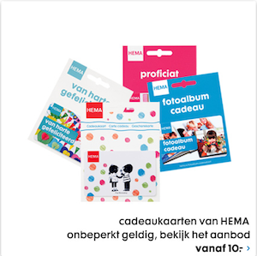

Slide 16
Marketing instrumenten
P(rijs)
P(roduct)
P(laats)
P(romotie)
P(ersoneel)
P(roces)
P(hysical) evidence

Slide 18
Vormen van Marketing
Consumenten marketing
Trade Marketing
Retail marketing

Slide 19
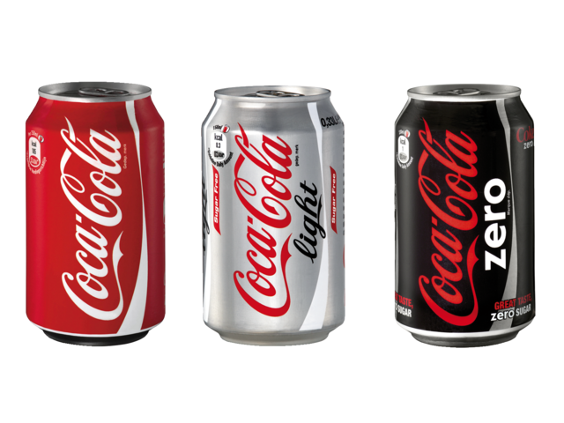
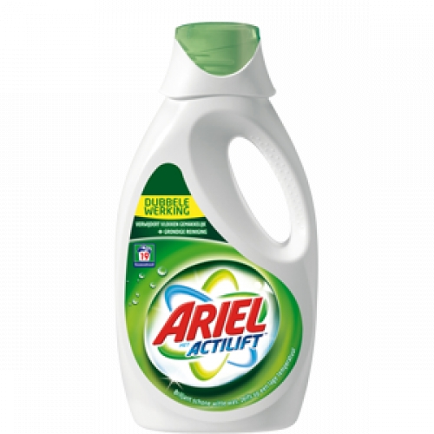
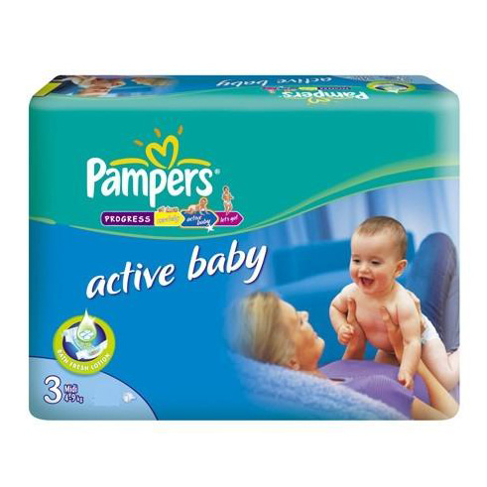
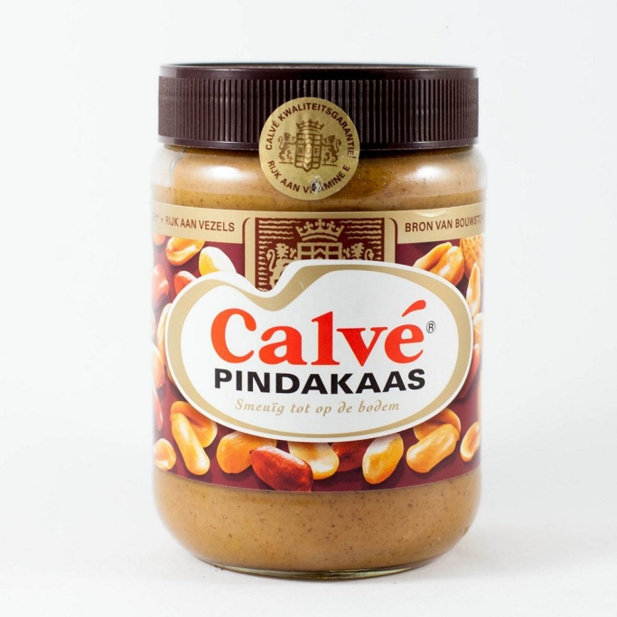
Consumenten marketing
Producent versus consument

Slide 20
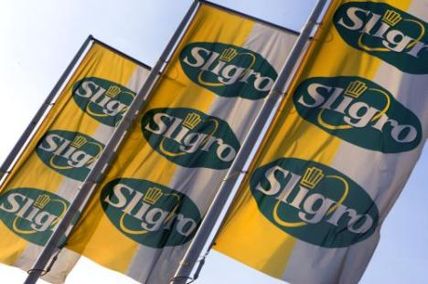
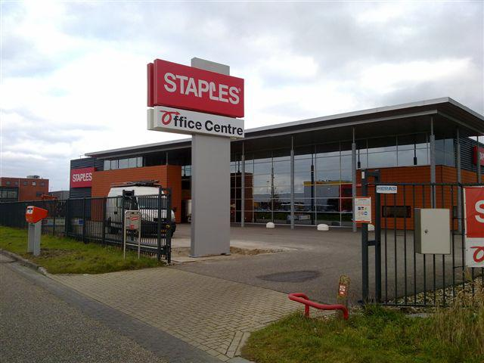
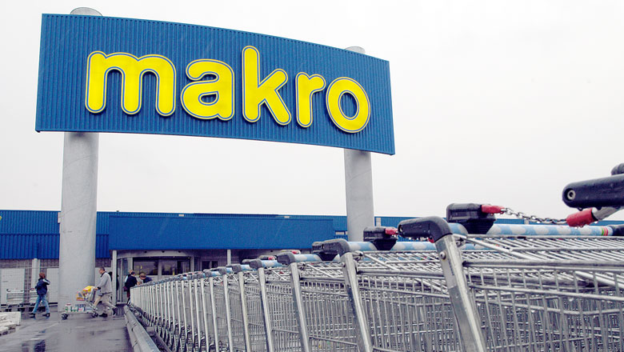
Trade Marketing
Bedrijf versus bedrijf

Slide 21
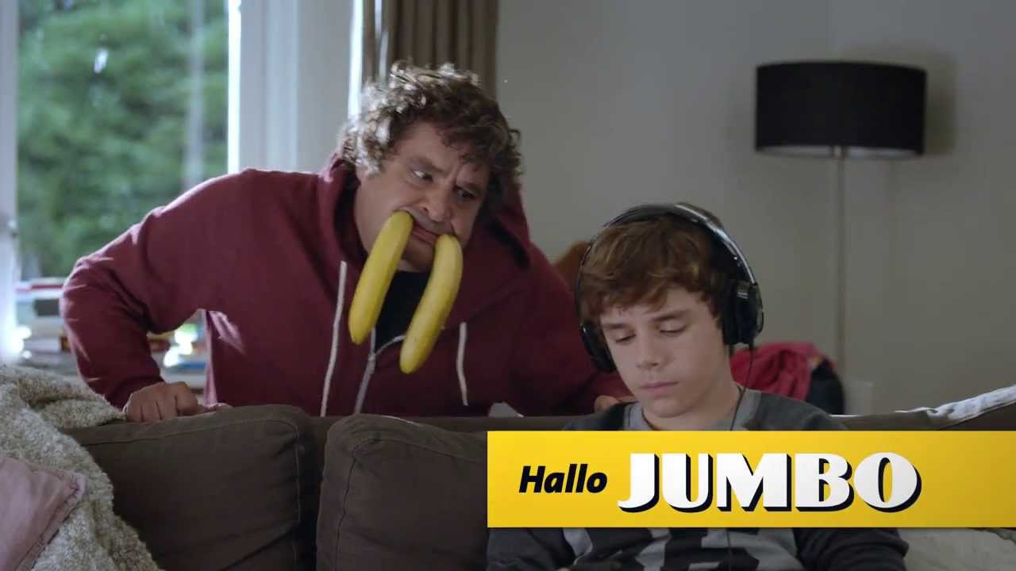
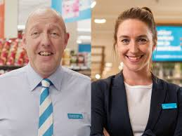
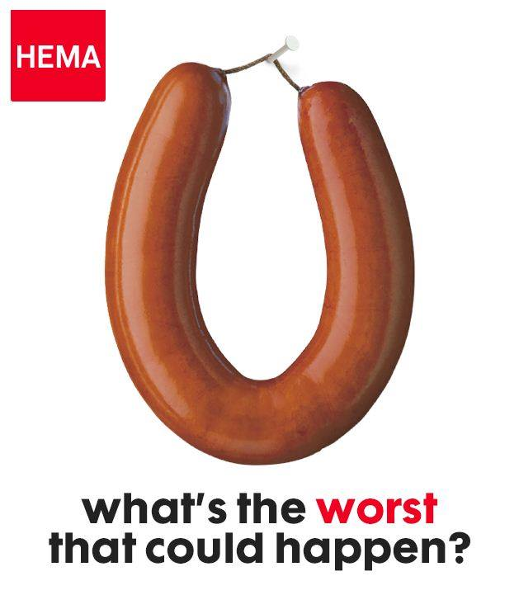
Retail
Marketing
Retailer versus consument

Slide 22
Markt Segmentatie
Opdelen van de markt
Bepalen van Doelgroepen
Afstemmen van P(rijs), P(roduct) en P(romotie)
Homogene groepen
Snel inspelen op veranderende behoeften en wensen

Slide 23
Markt segmentatie criteria
Geografisch
Demografisch
Socio-economisch
Psychologisch
Koopgedrag
Basisbehoefte
Leefstijl

Slide 24
Welke marktsegmenten heeft deze organisatie

Slide 25
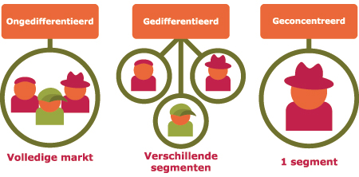
Markt strategieën
Ongedifferentieerde strategie (Alles)
Gedifferentieerde strategie (in Delen)
Geconcentreerde strategie (specifiek)

Slide 27
Winkel formule
Onderdeel van het commercieel plan
Wordt ingevuld door de marketing mix
Wat is een formule:
Het assortiment
Wensen klanten
Marktpositie

Slide 28
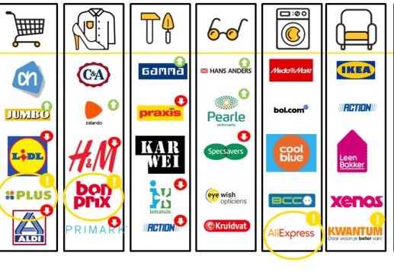

Slide 29
Winkel imago Hoe denkt en oordeelt een klant over een winkel
Moet passend en bevestigend zijn;
Gebruik maken van Marketing instrumenten
Kan worden beïnvloed en verrassend zijn;

Slide 30
Winkel imago (physical evidence)
Winkel imago moet ook passen bij de realiteit (eerste indruk) b.v. Apple

Slide 32
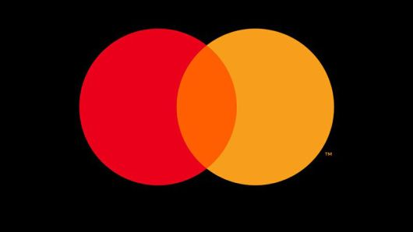

Slide 33
Winkelbeeld
Winkelformule

Slide 34
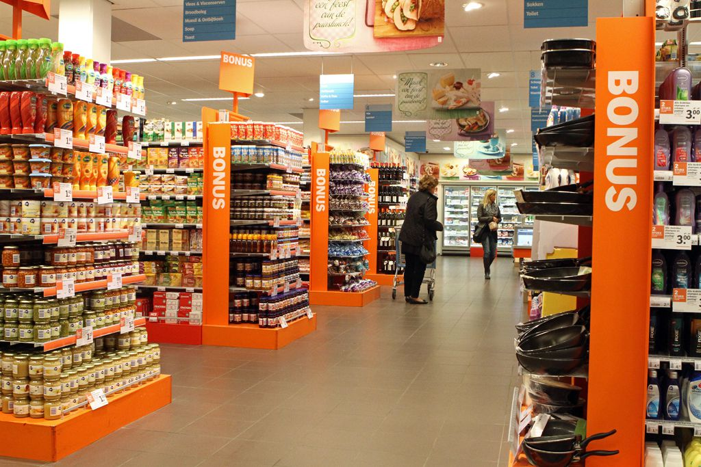

Slide 35
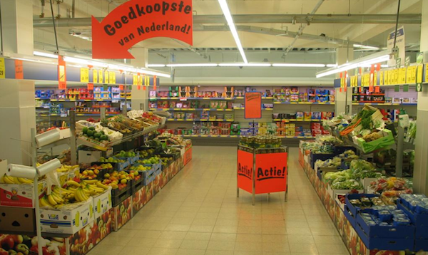

Slide 36
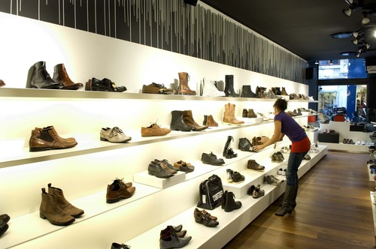

Slide 37
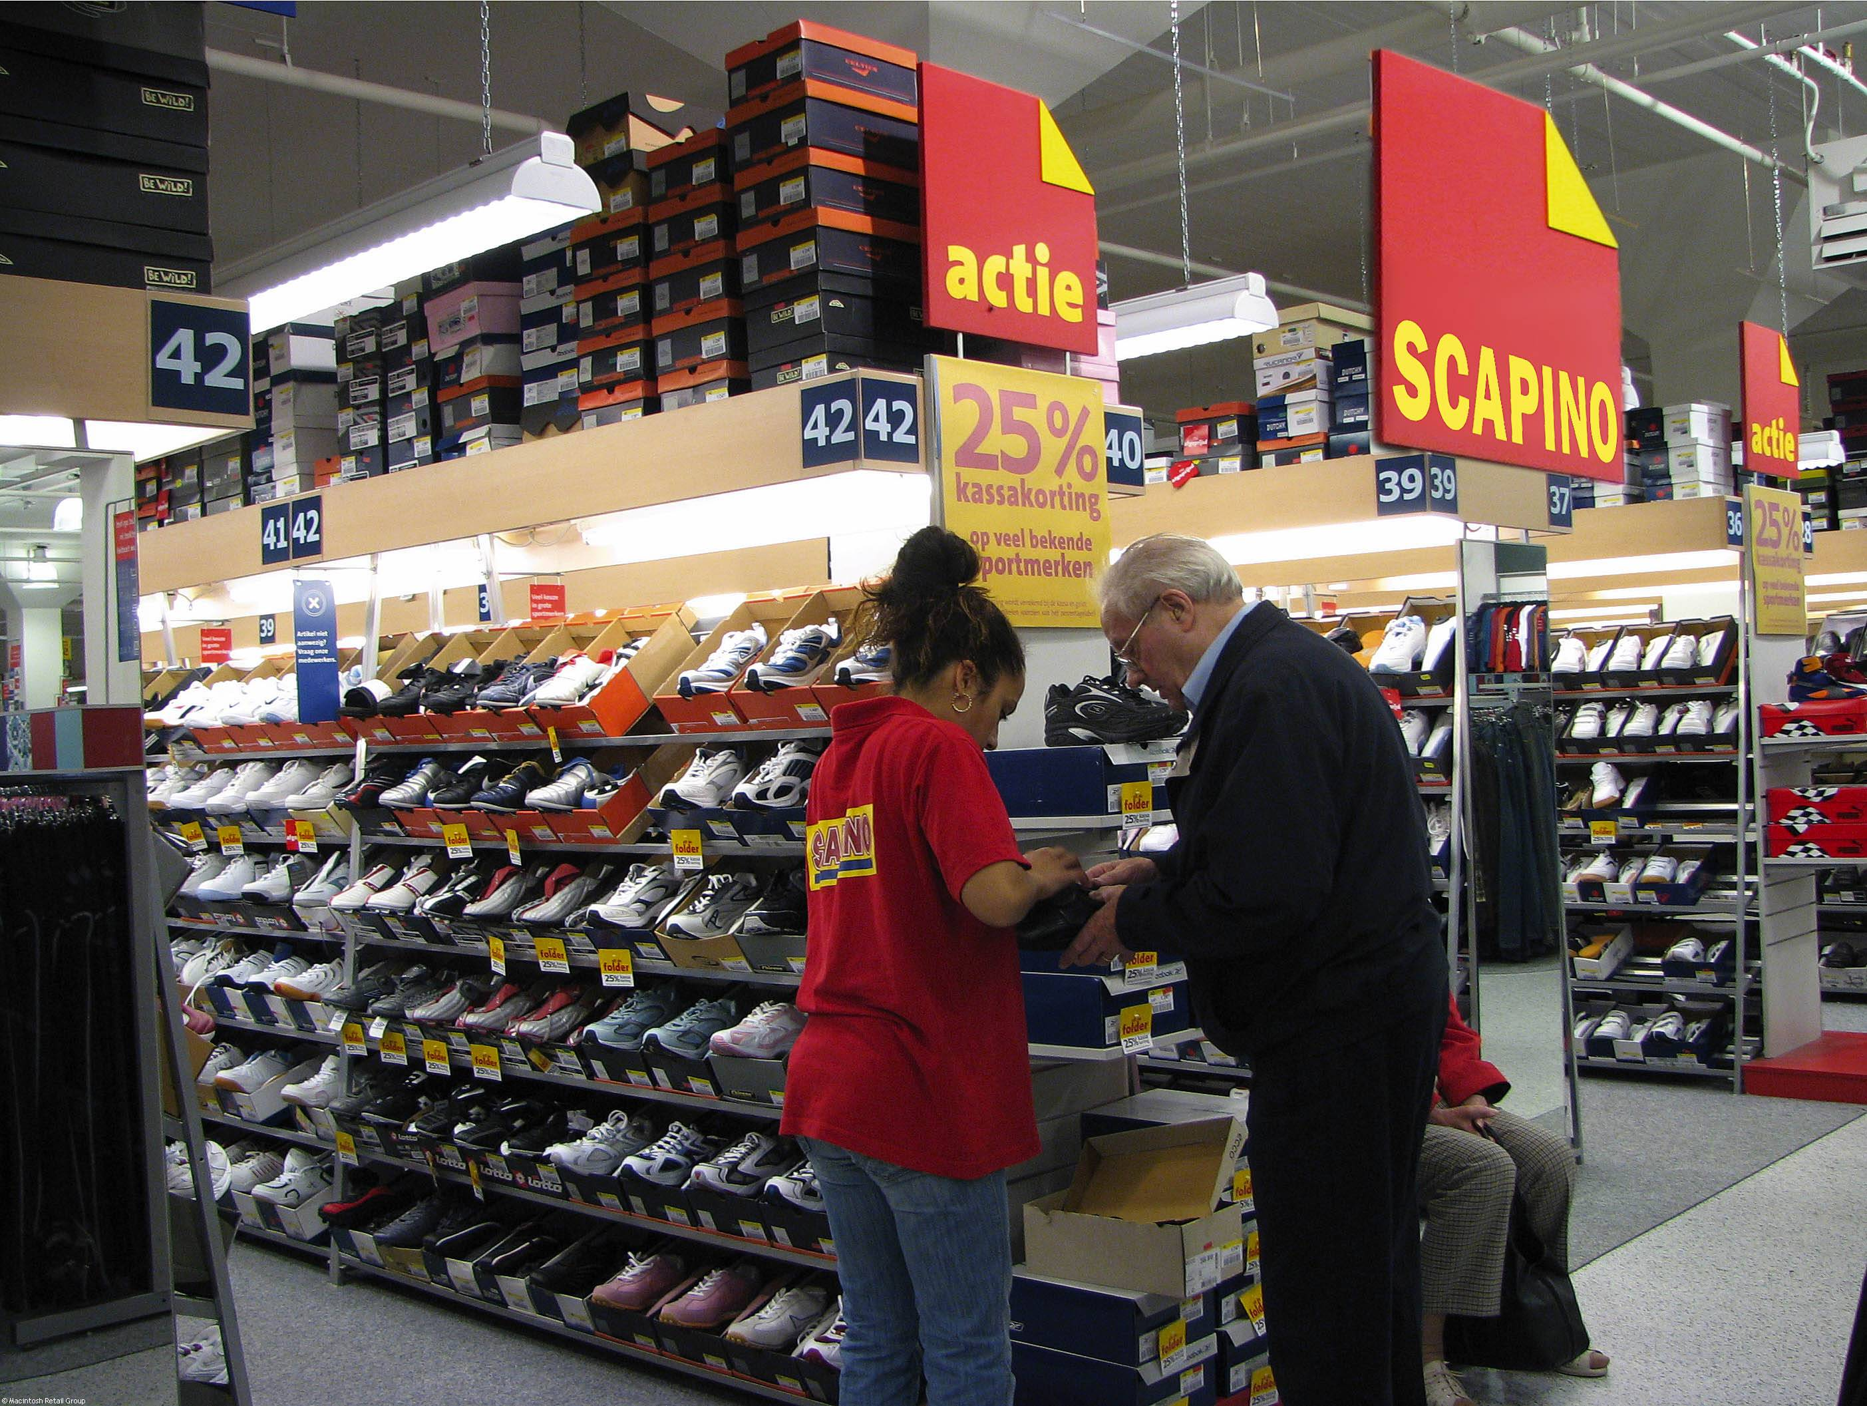

Slide 38
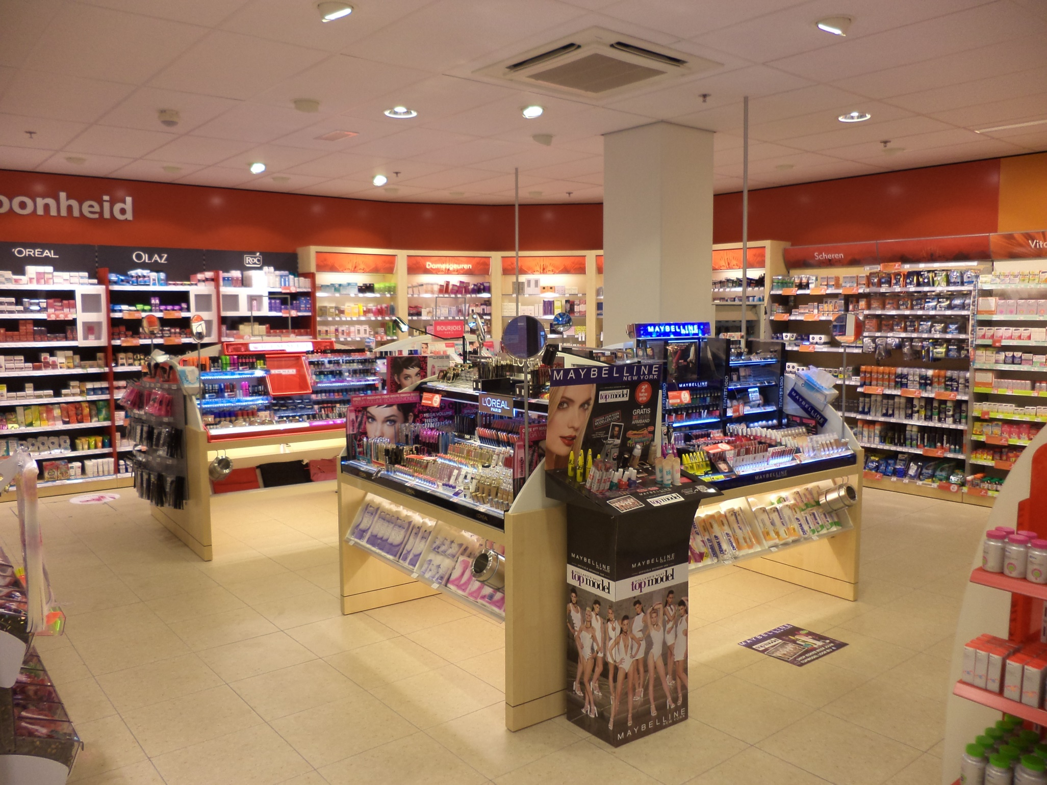

Slide 39
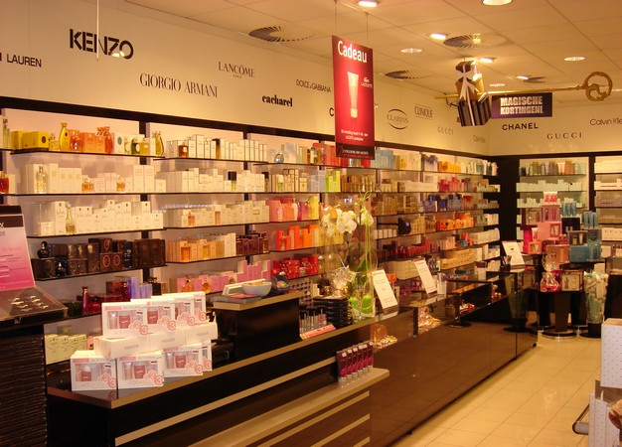

Slide 40
Winkel trouw
Klanten trekken
Klanten vasthouden
Retentie: Alle activiteiten ten doel om klanten voor je winkel te behouden

Slide 41
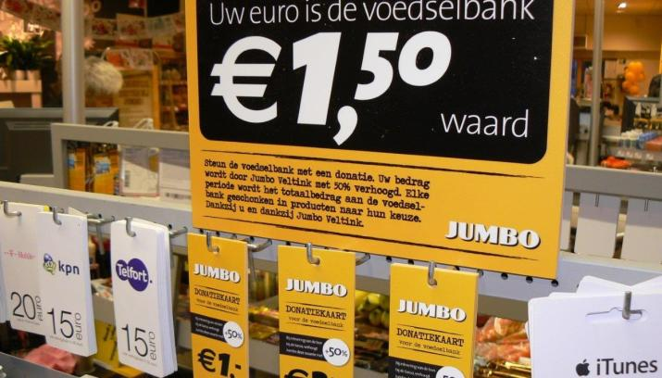
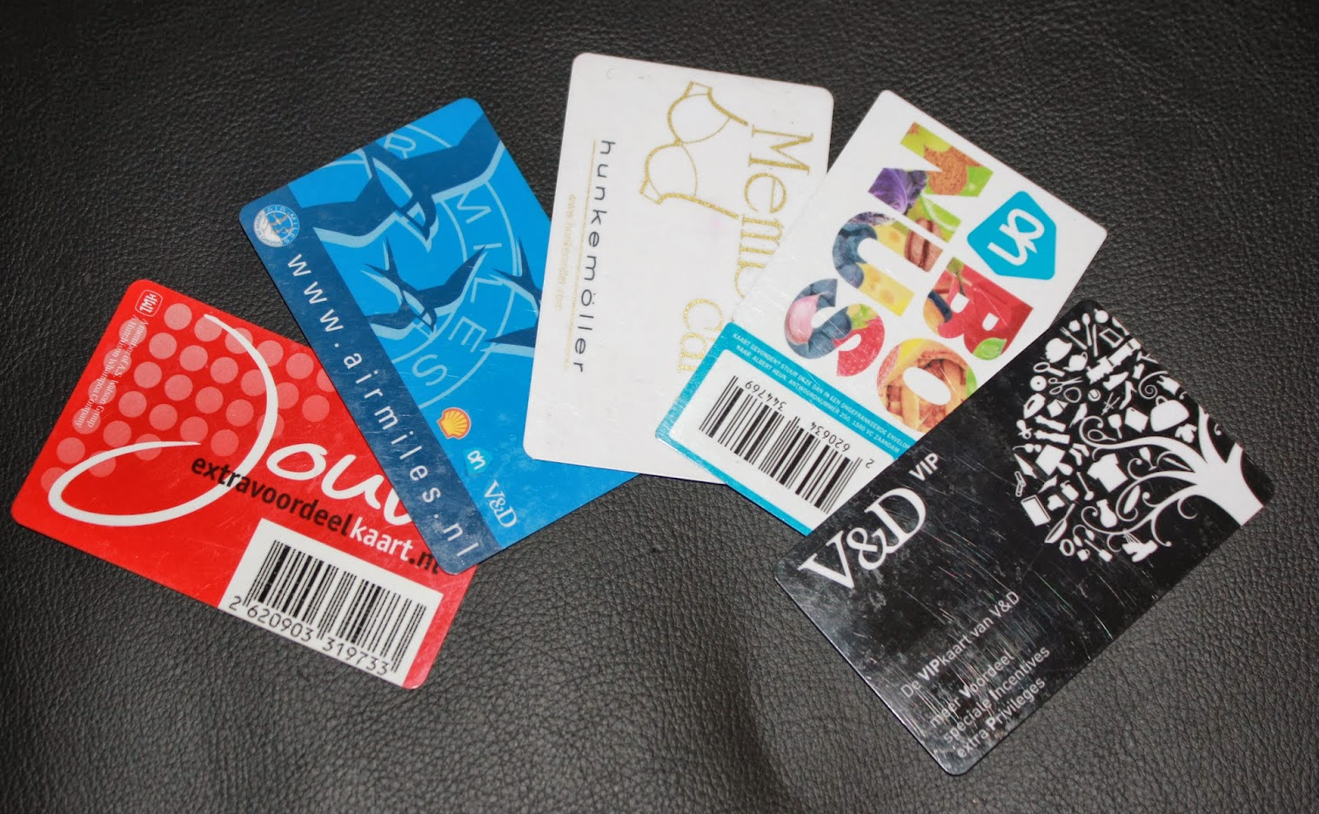
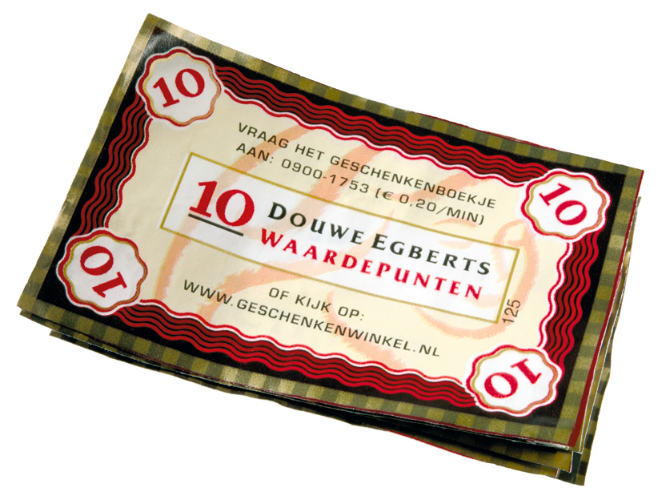
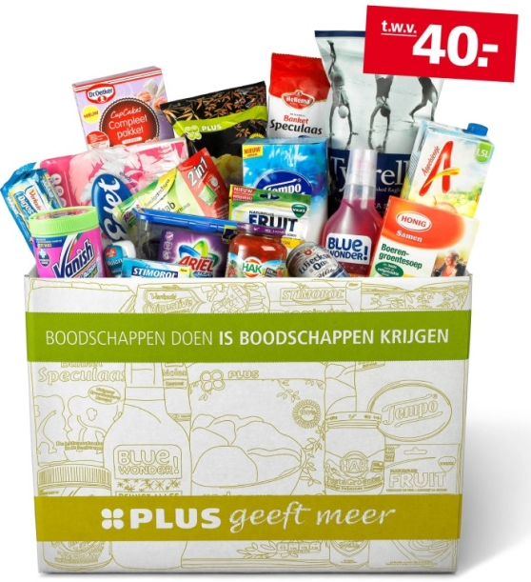

Slide 42
Marketing instrumenten
P(rijs)
P(roduct)
P(laats)
P(romotie)
P(ersoneel)
P(roces)
P(hysical) evidence

Slide 43
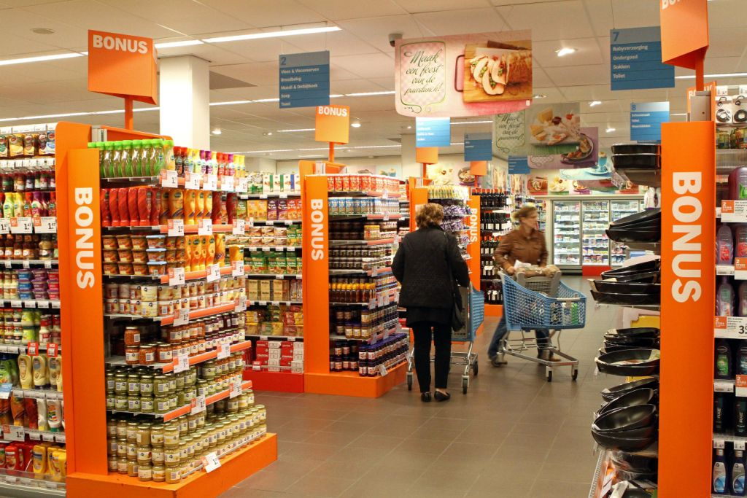
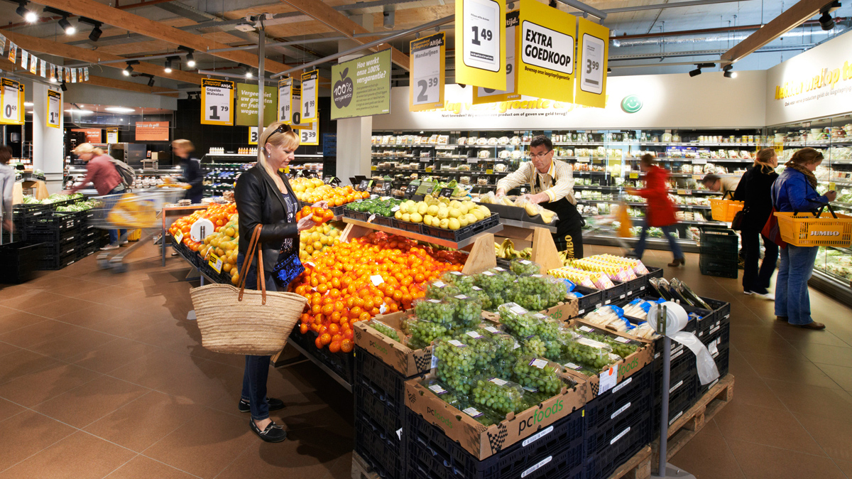

Slide 44
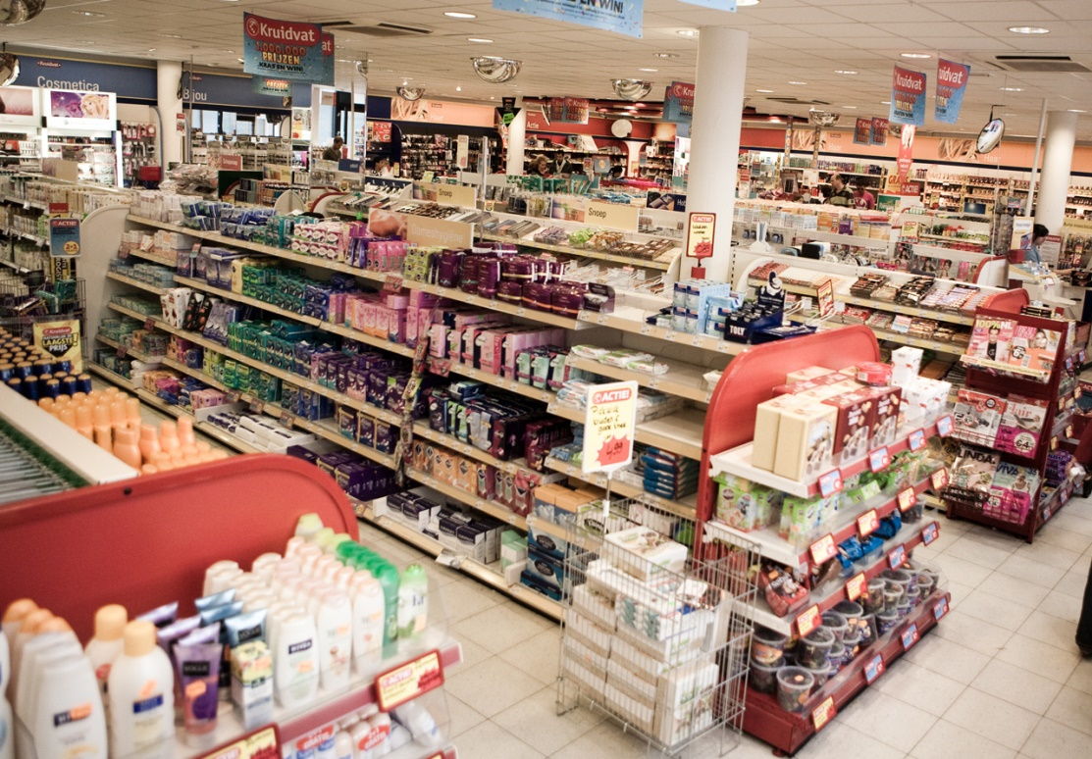
Opdracht
Onderstaand zie je 2 drogisterij ketens:
Schrijf van elke keten de 7 marketing instrumenten
Bepaal de verschillen

